Slide 1
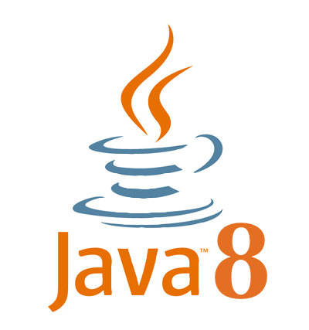


Conociendo Java 8
MRySI. Sinesio Ivan Carrillo Heredia
Profesional Certificado en la Tecnología Java

Slide 2
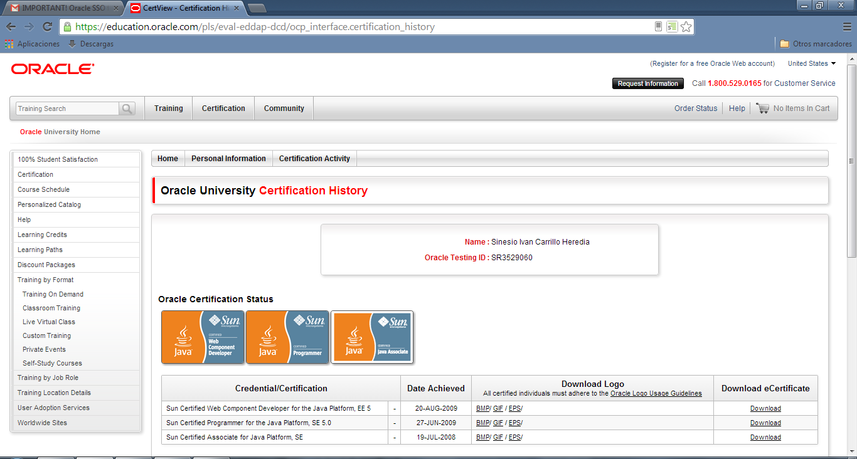

Slide 3
Contenido del Taller
Paradigma Funcional
Expresiiones Lambda
Sintaxis Lambda
Lambda Scopes
Interfaces con Métodos por Defecto
Interfaces Funcionales
Métodos Referenciados
Streams Secuenciales
Streams Paralelos
Map
Anotaciones
Date API
Funciones de Alto Orden
Introducción a Java 8
Teoría
Nuevo Paradigma
Nuevas Técnicas
Nuevos Comportamientos

Slide 4
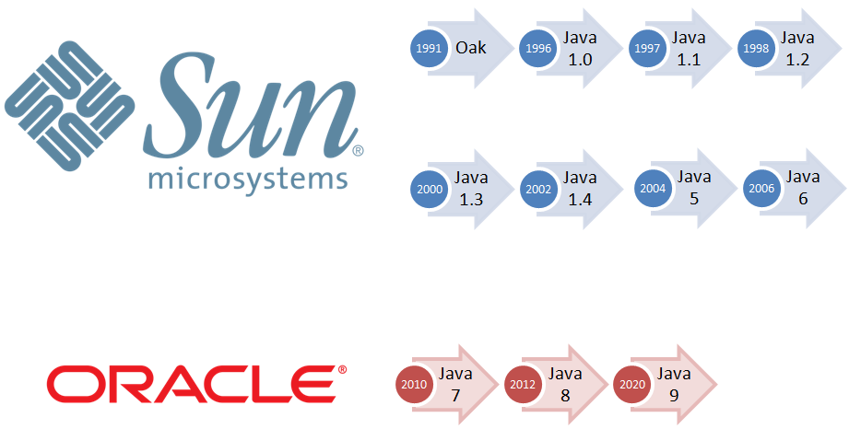
Versiones de Java
Oracle compra Java a Sun Microsystems en 2009

Slide 5
Lanzamiento Java 8
Lanzada oficialmente en Marzo del 2014
Incorpora de forma completa la librería JavaFX (Para creación de Rich Internet Applications - RIA).
Diferentes mejoras en seguridad.
Diferentes mejoras en concurrencia.
Interfaces Funcionales
Añade funcionalidad para programación funcional mediante expresiones Lambda.
Mejora la integración de JavaScript.
Nuevas API para manejo de fechas y tiempo (Date - Time).

Slide 6
Descripción Java 8
Java 8 es un revolucionario lanzamiento de la plataforma de desarrollo # 1 del mundo.
Incluye una enorme actualización del modelo de programación Java y una evolución coordinada de la JVM, el lenguaje Java y las bibliotecas.
Incluye características de productividad, facilidad de uso, programación políglota mejorada, seguridad y rendimiento mejorado.
Fuente: http://www.oracle.com/technetwork/java/javase/overview/java8-2100321.html

Slide 7
Novedades

Slide 8
Lenguaje de Programación Java
Expresiones Lambda, una nueva característica del lenguaje se ha introducido en esta versión. Permiten tratar la funcionalidad como un argumento de método o código como datos. Permiten expresar de manera más compacta instancias de interfaces de un solo método (Interfaces Funcionales).
Los Métodos Default permiten agregar nueva funcionalidad a las interfaces de las bibliotecas y garantizar la compatibilidad binaria con el código escrito para versiones anteriores de esas interfaces.
Las Anotaciones Repetidas proporcionan la capacidad de aplicar el mismo tipo de anotación más de una vez a la misma declaración o tipo de uso.
Las Anotaciones de Tipo proporcionan la capacidad de aplicar una anotación en cualquier lugar en que se utilice un tipo, no sólo en una declaración. Utilizado con un sistema de tipo “pluggable”, esta característica permite una mejor comprobación de tipo de su código.
Inferencia de Tipo mejorada.
Reflexión de parámetro de método.
Fuente: http://www.oracle.com/technetwork/java/javase/8-whats-new-2157071.html

Slide 9
Mejoras
Métodos de extensión virtual (implantación de expresiones Lambda y funciones adyacentes a la plataforma y el lenguaje de programación Java.)
API de fecha y hora Permite gestionar datos de fecha y hora de forma mucho más natural.
Motor de JavaScript Nashhorn Nueva implantación ligera de alto rendimiento del motor de JavaScript integrada en el JDK y disponible mediante las API existentes.
Seguridad mejorada Sustitución de la lista de métodos sensibles al emisor mantenida a mano existente por un mecanismo que identifica con mayor precisión dichos métodos y permite detectar a los emisores de forma fiable.
Fuente: http://www.oracle.com/technetwork/java/javase/8-whats-new-2157071.html

Slide 10
Otras Mejoras
Nuevas Clases en el paquete java.util.stream, que proporcionan una API de Streams para admitir operaciones de estilo funcional.
Nuevas clases en el paquete java.util.concurrent para facilitar el uso de las expresiones Lambda, y pools comunes.
Internacionalización: Mejoras Unicode, incluido el soporte para Unicode 6.2.0
Mejoras en la librería JDBC
Mejoras de seguridad en la librería java.net
Fuente: http://www.oracle.com/technetwork/java/javase/8-whats-new-2157071.html

Slide 11
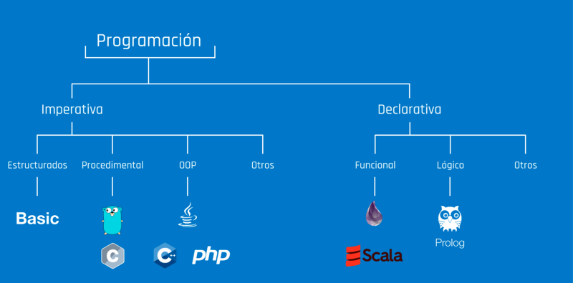

Paradigmas de Programación

Slide 12
Programación Funcional
Es un paradigma de programación declarativa basado en el uso de funciones matemáticas.
En contraste con la programación imperativa, que enfatiza los cambios de estado mediante la mutación de variables.
La programación funcional tiene sus raíces en el cálculo lambda.
La solución es obtenida mediante mecanismos internos de control, sin especificar exactamente cómo encontrarla.

Slide 13
Diferencia entre Imperativa y Declarativa
En la programación imperativa se describe paso a paso un conjunto de instrucciones que deben ejecutarse para variar el estado del programa y hallar la solución, es decir, un algoritmo en el que se describen los pasos necesarios para solucionar el problema.
En la programación declarativa las sentencias que se utilizan lo que hacen es describir el problema que se quiere solucionar; se programa diciendo lo que se quiere resolver a nivel de usuario, pero no las instrucciones necesarias para solucionarlo. Esto último se realizará mediante mecanismos internos de inferencia de información a partir de la descripción realizada.

Slide 14
Funciones Lambda
Son funciones anónimas
No necesita un método para ser invocada
Esenciales para entender la Programación Declarativa
Parámetros -> expresión

Slide 15


Ejemplo (Imp. vs Dcl.)
Supongamos que la empresa en la que trabajamos nos manda a España y tenemos una lista de gastos de viaje diarios y la empresa se hará cargo de todos ellos (viáticos).
Si una vez sumado a los gastos el IVA el importe supera los 100 euros la empresa no pagará el excedente..

Slide 16
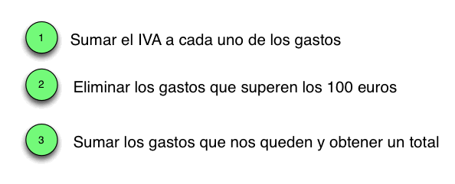
Operaciones a Realizar

Slide 17
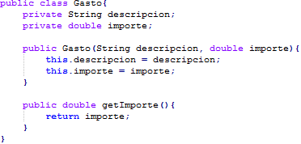
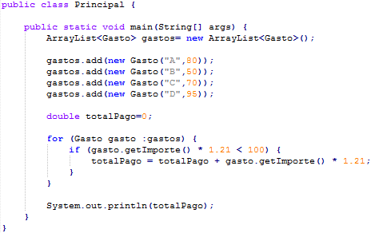
Solución Imperativa
Construimos un arreglo de objetos para enlistar los gatos y usamos un bucle for para recorrer el array, y con una estructura if, revisamos si en algún gasto nos pasamos de 100 euros para acumularlo en el importe.
El programa nos imprimirá 242.0

Slide 18
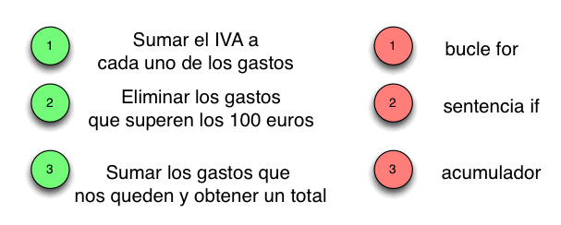
Operaciones Realizadas

Slide 19
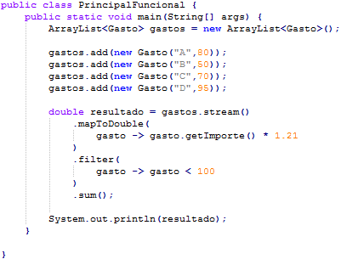
Solución Declarativa
Para poder solventar el problema que tenemos de una forma más amigable vamos a usar el concepto de Java 8 Stream y programación funcional.
Un Stream no es ni mas ni menos que un conjunto de funciones que se ejecutan de forma anidada.

Slide 20
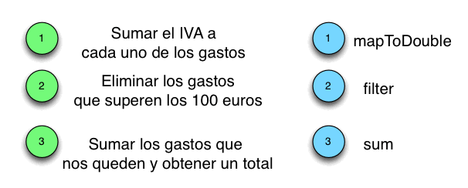
Operaciones Realizadas

Slide 21
Conclusión de las Comparativas
A veces los programadores nos alejamos mucho del pensamiento clásico humano que es mucho más lineal. De ahí que aprender a programar nunca haya sido algo “facil” sino mas bien todo lo contrario ya que los conceptos son difíciles de encajar. Humanamente es más fácil razonar:
Sumamos el IVA a cada uno de nuestros gastos
Filtramos aquellos gastos que se pasan del tope
Sumamos los que restan
De esta forma habremos resuelto nuestro problema de una forma mucho más funcional y mucho más cercana a como las personas enfocamos, contrario a estar ideando bucles, estructuras de control para formular un algoritmo, como lo exige la programación declarativa.

